Slide 1

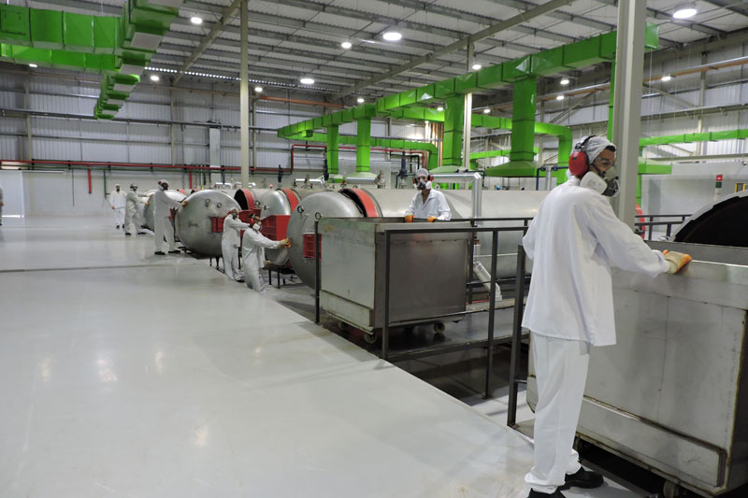
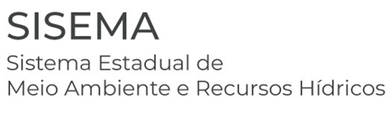
TECNOLOGIAS DE TRATAMENTO
Resíduos de Serviços de Saúde
MARÍLIA MELO
Secretária de Estado de Meio Ambiente e Desenvolvimento Sustentável – SEMAD
ANDERSON DINIZ
Subsecretário de Saneamento – SUSAN
ALICE LIBÂNIA
Superintendente de Resíduos - SURES

Slide 2

SELEÇÃO DE TECNOLOGIAS:
PREMISSAS QUE NÃO PODEM SER IGNORADAS!

Slide 3

TECNOLOGIAS DE TRATAMENTO
Seleção de tecnologia
Caracterização qualitativa do resíduo
Conhecimento do resíduo a ser tratado
Caracterização quantitativa do resíduo
Conhecimento dos requisitos legais e demais requisitos a serem atendidos
Restrições associadas à tecnologia
Aspectos econômicos
Aspectos ambientais
Aspectos sócio culturais
O estudo de viabilidade da tecnologia deve contemplar

Slide 4
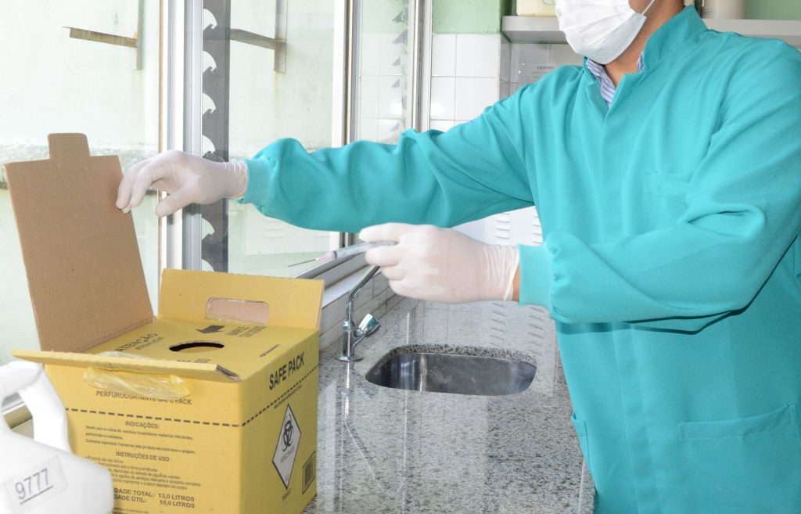
SELEÇÃO DE TECNOLOGIAS:
SEGREGAÇÃO na fonte É ESSENCIAL!!!!
DESTINAÇÃO depende da CLASSIFICAÇÃO do resíduo

Slide 5
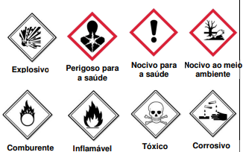
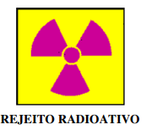

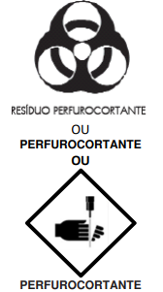
CLASSIFICAÇÃO DOS RSS
GRUPO A
GRUPO B
GRUPO C
GRUPO D
GRUPO E
RESÍDUO INFECTANTE (RISCO biológico)
5 subgrupos
A1
A2
A3
A4
A5
RISCO QUÍMICO
REJEITO RADIOATIVO
SIMILAR AO RESÍDUO DOMÉSTICO
EQUIPARÁVEIS AO RESÍDUO DOMÉSTICO

Slide 6
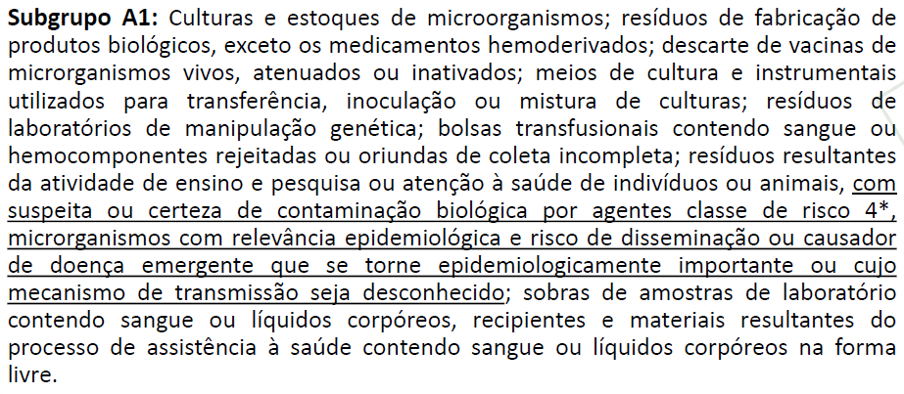
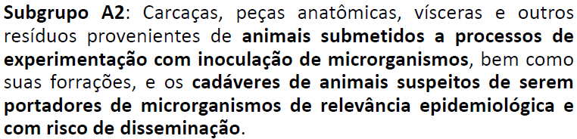
TECNOLOGIAS DE DESTINAÇÃO DOS RSS
GRUPO A
A1
A2

Slide 7
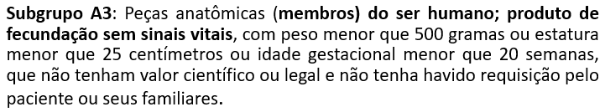
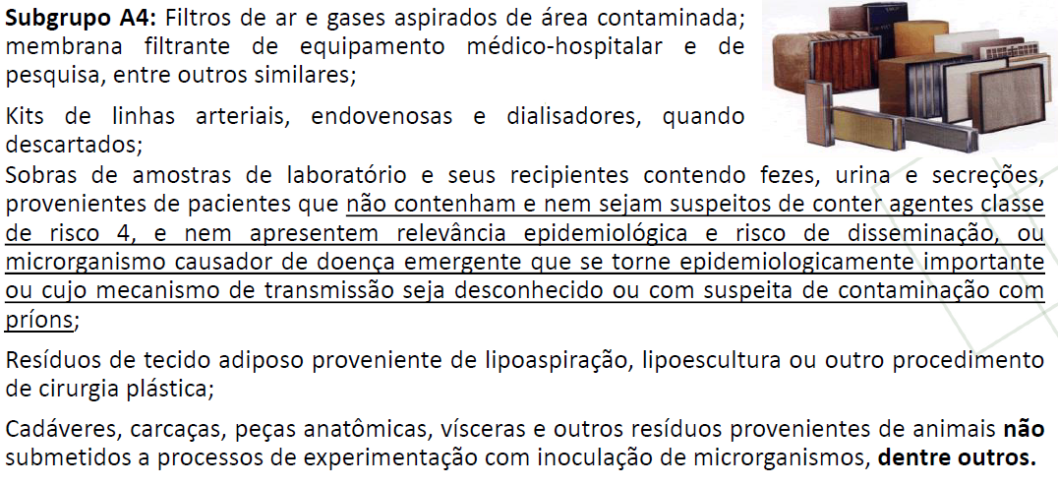
TECNOLOGIAS DE DESTINAÇÃO DOS RSS
GRUPO A
A3
A4

Slide 8
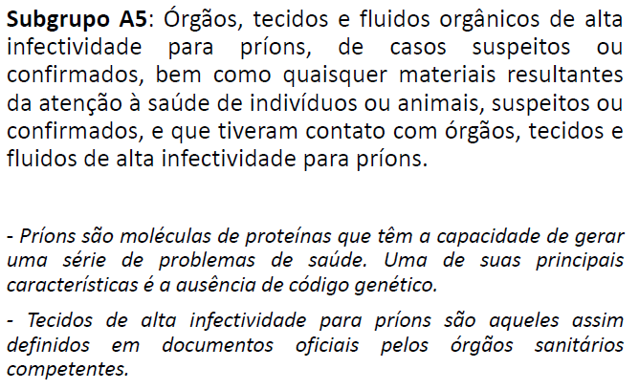
TECNOLOGIAS DE DESTINAÇÃO DOS RSS
GRUPO A
A5

Slide 9
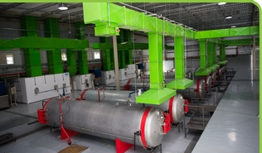
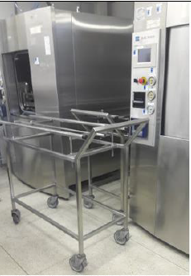
TECNOLOGIAS DE DESTINAÇÃO DOS RSS
GRUPO A
REDUÇÃO DA CARGA MICROBIANA
NIVEL III DE INATIVAÇÃO MICROBIANA
A1
A2
Alguns RSS do grupo A1 devem ser tratados na UNIDADE GERADORA, outros podem ser tratados FORA da UNIDADE GERADORA, mas dentro do ESTABELECIMENTO DO SERVIÇO DE SAÚDE, e outros PODEM ser TRATDOS FORA da UNIDADE GERADORA e FORA DO ESTABELECIMENTO
Pós tratamento ➔ disposição final em ATERROS devidamente LICENCIADOS

Slide 10
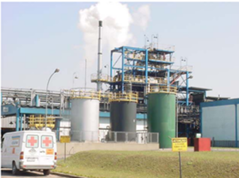
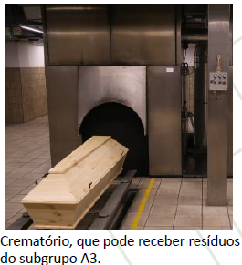
TECNOLOGIAS DE DESTINAÇÃO DOS RSS
GRUPO A
SEPULTAMENTO
CREMAÇÃO
INCINERAÇÃO
A3
Quando não requisitado pelo paciente, não tenham valor científico ou legal.

Slide 11
TECNOLOGIAS DE DESTINAÇÃO DOS RSS
GRUPO A
A5
INCINERAÇÃO OBRIGATÓRIA!

Slide 12
TECNOLOGIAS DE DESTINAÇÃO DOS RSS
GRUPO B
RESÍDUOS QUÍMICOS
RECUPERAÇÃO/RECICLAGEM
NEUTRALIZAÇÃO+PÓS TRATAMENTO
INCINERAÇÃO
ATERRO RESIDUOS PERIGOSOS
ETC...
Avaliar periculosidade
inflamabilidade, corrosividade, reatividade, toxicidade, mutagenicidade, carcinogenicidade, teratogenicidade

Slide 13

TECNOLOGIAS DE DESTINAÇÃO DOS RSS
GRUPO D
RESÍDUOS
Equiparáveis aos domiciliares

Slide 14



Repensar processos e produtos
ABORDAGEM CIRCULAR
Priorizar utilização de produtos/serviços desenhados para o pós consumo
Novas formas de consumo

Slide 15
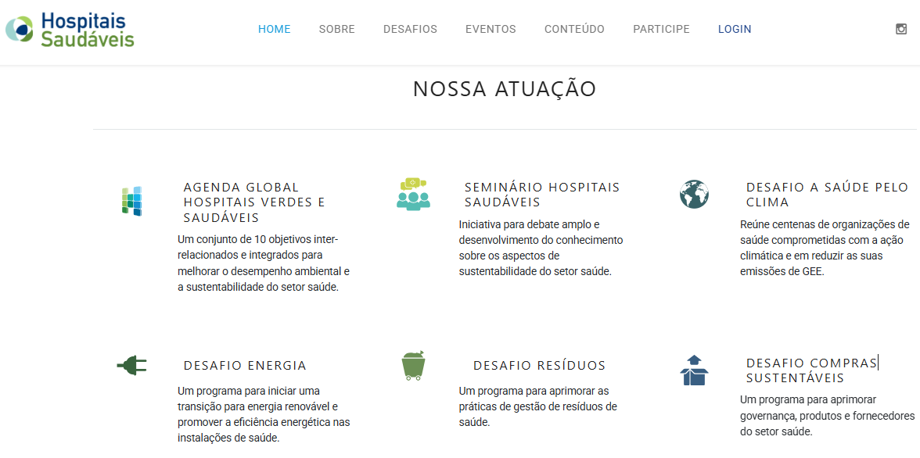
https://www.hospitaissaudaveis.org/

Slide 16
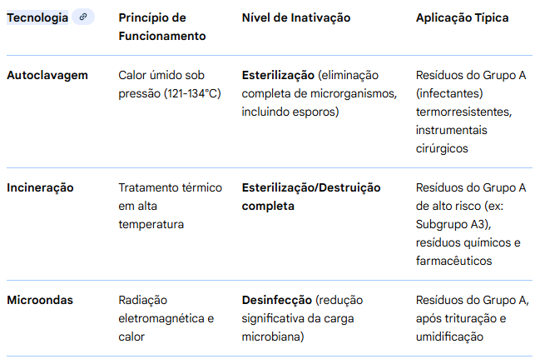
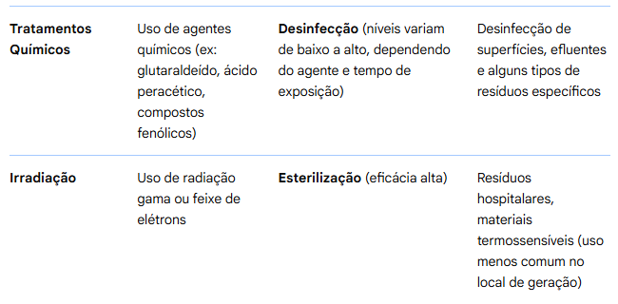
2
Tecnologia
TECNOLOGIAS DE REDUÇÃO CARGA MICROBIANA
Pirólise
(Tratamento ácido ou alcalino )

Slide 17
Autoclavagem – 121 a 134 °C : temperatura, umidade e pressão
Pirólise - 350°C a 700°C: decomposição térmica, em condições submestequiométrica de oxigênio (quase ausência de oxigênio), por fonte externa de calor, que converte a matéria orgânica em diversos subprodutos (biochar, líquido pirolenhoso, syngas – gás de síntese).
Tratamento térmico de resíduos
Gaseificação – 850 °C: oxidação parcial do carbono com o vapor para produzir hidrogênio e monóxido de carbono
Incineração > 800 °C: processo de combustão controlada, com excesso de Oxigênio, reagindo com combustíveis presentes nos resíduos convertendo sua energia química em calor .

Slide 18
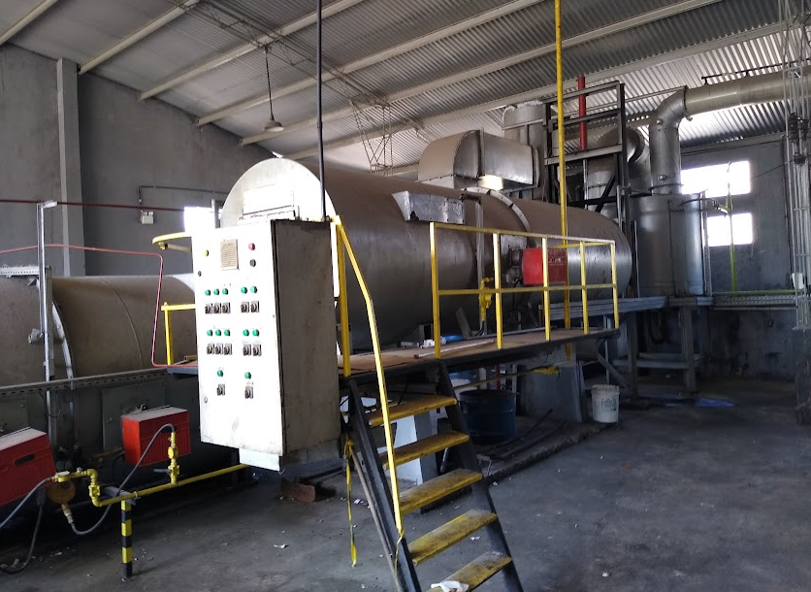
Tratamento térmico de resíduos
Autoclavagem – 121 a 134 °C : temperatura, umidade e pressão

Slide 19
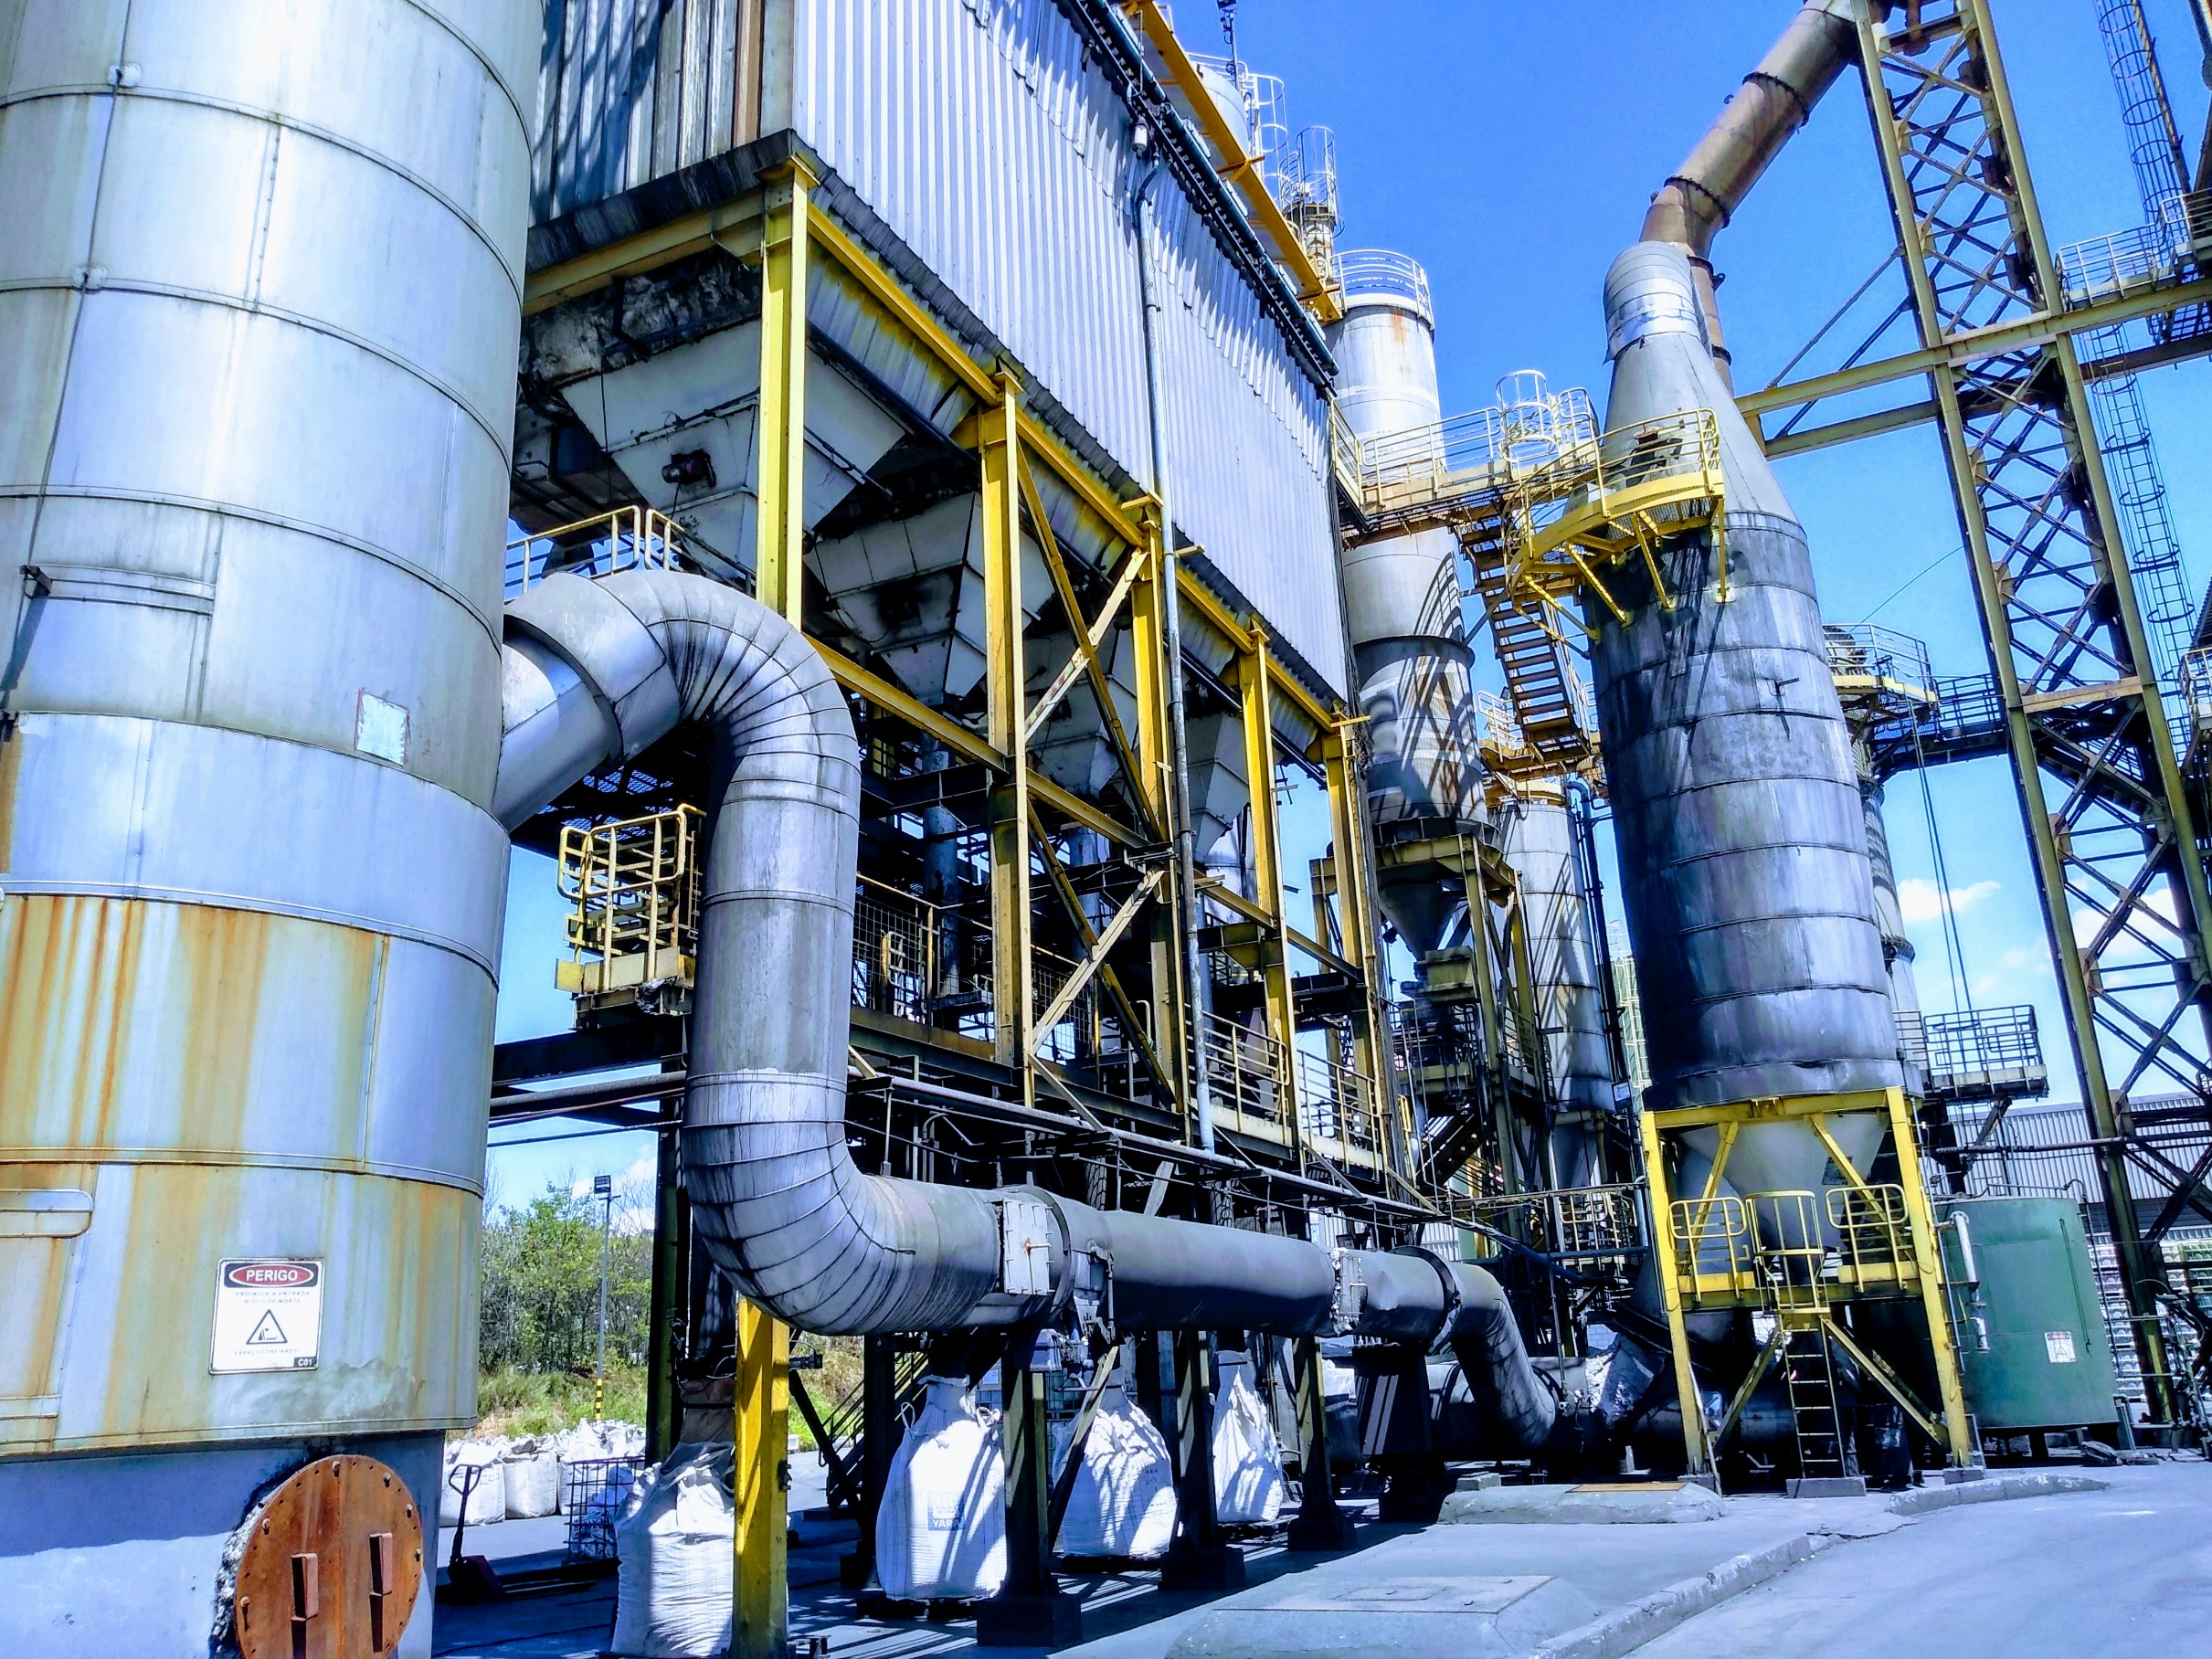
Incineração
Resolução Nº 316/2002 do Conama:
“Tratamento Térmico: para os fins desta regulamentação é todo e qualquer processo cuja operação seja realizada acima da temperatura mínima de 800°C.”
Processo de combustão sob condições controladas

Slide 20
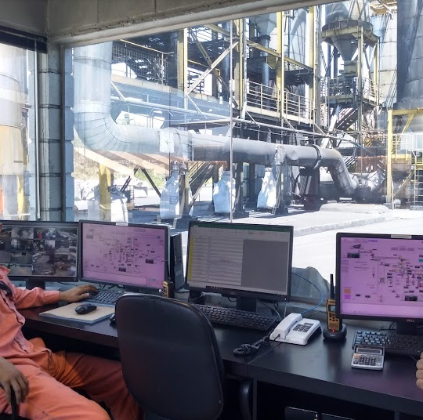
Incineração
CETESB – E15.011 ➔ 1.000°C e 0,8s
ABNT 11.175/90 ➔ 1.200°C e 2s
Resolução SMA nº 79/2009 ➔ 850° e 2s
Diretiva europeia 2000/76/CE ➔ 850°C e 2s / 1.100ºC
1.100°C e 2s (>1% de subs. org. halog.)
Resolução CONAMA 316/2002 ➔ 800°C e 1s.
EDR - Eficiência de Destruição e Remoção
combinação de combustão com controle da
poluição atmosférica.
> 99,99% - para o principal PCOP. (Principal Componente Orgânico Perigoso)
> 99,9999% - para PCBs.

Slide 21
Incineração
O que pode ser incinerado
resíduos orgânicos, constituídos basicamente de C, H e/ou O;
resíduos que contém C, H, Cl com teor < 30% em peso e/ou O
pressurizados
e resíduos que apresentam seu poder calorífico inferior (PCI) > que 4700 kcal/kg (?)
Ex.: solventes, óleos, emulsões, plásticos, resíduos hospitalares, pesticidas, res. farmacêuticos, tar, res. de refinarias, res. fenólicos, graxas, etc
O que NÃO pode ser incinerado
os que não contém uma quantidade significante de orgânicos, altamente explosivos ou radioativos, ou metais pesados.

Slide 22
Incineração
Os 4 “T” da Incineração
Temperatura, garantida pelo poder calorífico do resíduo e do combustível auxiliar e de ar. Governa a quantidade de energia fornecida para permitir a quebra e/ou recombinação das moléculas.
Turbulência, assegura total intimidade entre resíduo e o oxigênio.
Tempo de Residência, depende da vazão dos resíduos, do ar e do combustível, da geometria da fornalha, garante o tempo mínimo para que a reação de oxidação se complete.
Teor de oxigênio: Importante para que haja a reação.

Slide 23
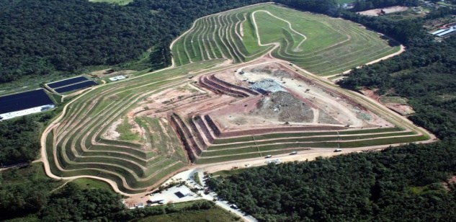
DISPOSIÇÃO FINAL DE RESÍDUOS SÓLIDOS
Definição segundo a PNRS
distribuição ordenada de rejeitos em aterros, observando normas operacionais específicas de modo a evitar danos ou riscos à saúde pública e à segurança e a minimizar os impactos ambientais adverso

Slide 24
DISPOSIÇÃO FINAL DE RESÍDUOS SÓLIDOS
Tipos de aterros:
ATERROS PARA DISPOSIÇÃO DE RESÍDUOS PERIGOSOS
ATERROS PARA DISPOSIÇÃO DE RESÍDUOS NÃO PERIGOSOS
ATERROS PARA DISPOSIÇÃO DE RESÍDUOS INDUSTRIAIS NÃO PERIGOSOS
ATERROS SANITÁRIOS
ATERROS SANITÁRIOS DE PEQUENO PORTE (ASPP)

Slide 25
DISPOSIÇÃO FINAL DE RESÍDUOS SÓLIDOS
Tipos de aterros:
ATERROS PARA DISPOSIÇÃO DE RESÍDUOS PERIGOSOS
ABNT NBR 10.157: 1987 - Aterros de resíduos perigosos - Critérios para projeto, construção e operação - Procedimento
ATERROS PARA DISPOSIÇÃO DE RESÍDUOS NÃO PERIGOSOS
ATERROS PARA DISPOSIÇÃO DE RESÍDUOS INDUSTRIAIS NÃO PERIGOSOS
ABNT NBR 13896: 1997 - Aterros de resíduos não perigosos - Critérios para projeto, implantação e operação
ATERROS SANITÁRIOS
ABNT NBR 8419: 1992 (1996) - Apresentação de projetos de aterros sanitários de resíduos sólidos urbanos – Procedimento
ABNT NBR 13896: 1997 - Aterros de resíduos não perigosos - Critérios para projeto, implantação e operação
ATERROS SANITÁRIOS DE PEQUENO PORTE (ASPP)
ABNT NBR 15849: 2010 - Resíduos sólidos urbanos – Aterros sanitários de pequeno porte – Diretrizes para localização, projeto, implantação, operação e encerramento

Slide 26
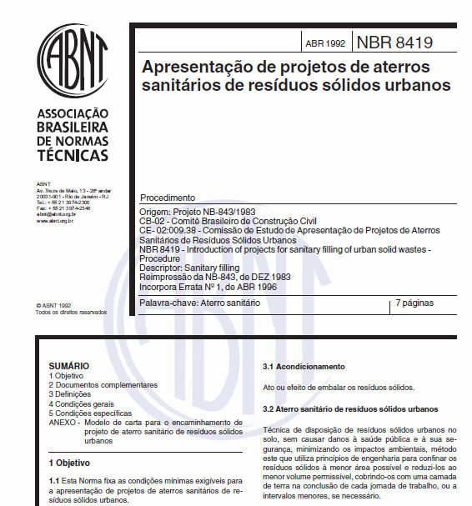
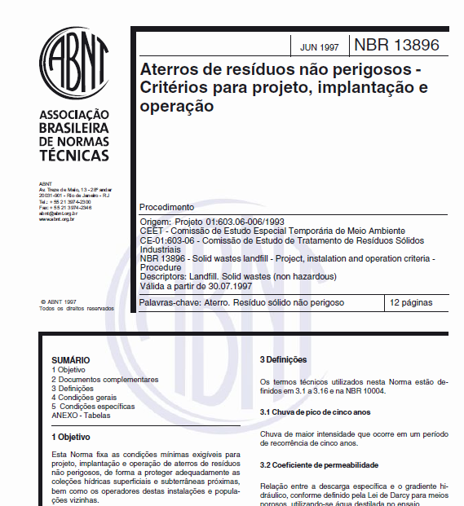
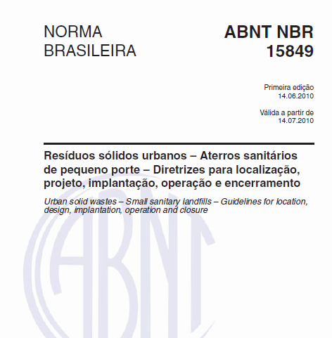
ATERROS SANITÁRIOS

Slide 27
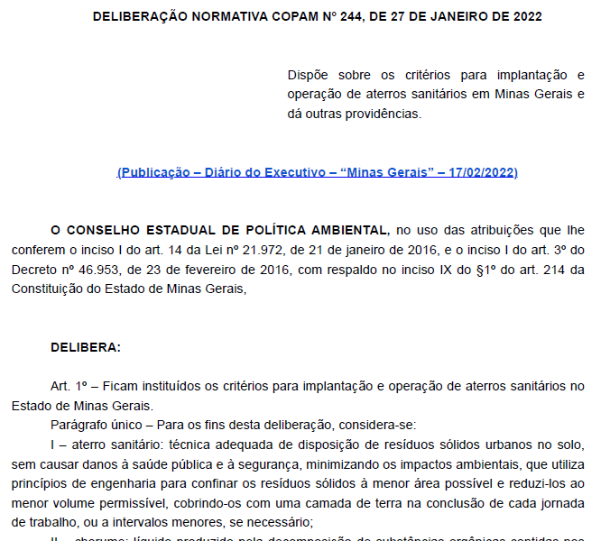
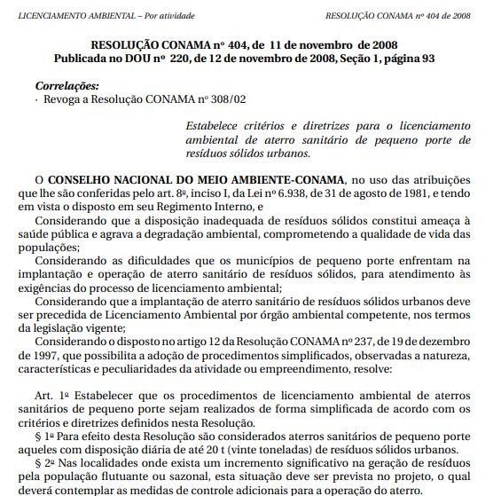
ATERROS SANITÁRIOS

Slide 28
Responsabilidade do Gerador
RESPONSABILIDADE DO GERADOR
Art. 27. As pessoas físicas ou jurídicas referidas no art. 20 são responsáveis pela implementação e operacionalização integral do plano de gerenciamento de resíduos sólidos aprovado pelo órgão competente na forma do art. 24.
§ 1º A contratação de serviços de coleta, armazenamento, transporte, transbordo, tratamento ou destinação final de resíduos sólidos, ou de disposição final de rejeitos, não isenta as pessoas físicas ou jurídicas referidas no art. 20 da responsabilidade por danos que vierem a ser provocados pelo gerenciamento inadequado dos respectivos resíduos ou rejeitos.
Lei nº 12.305/2010

Slide 29
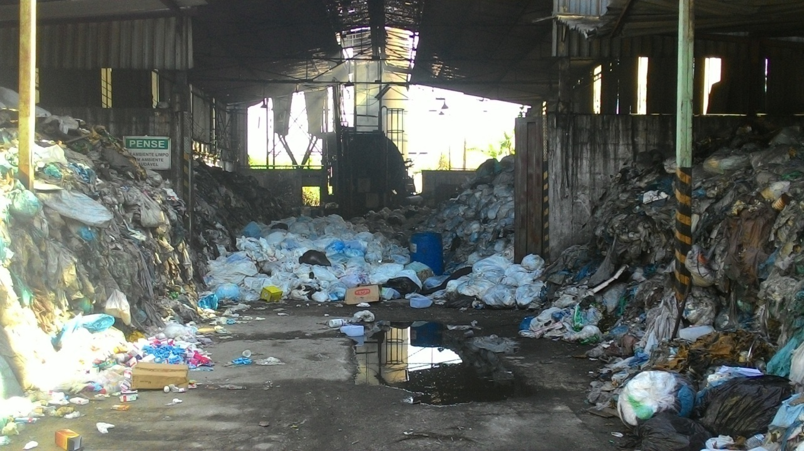

Slide 30
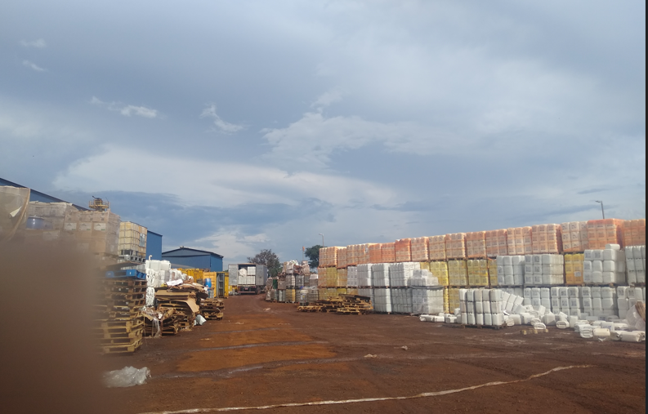

Slide 31

Conteúdo sítio eletrônico Semad
https://meioambiente.mg.gov.br/residuos-especiais-e-industriais
Contato
Superintendência de Resíduos - SURES
Superintendente: Alice Libânia
Tel.: (31) 3915-1103 / 1101
sures@meioambiente.mg.gov.br
Subsecretaria de Saneamento - SUSAN
Subsecretário: Anderson Diniz
sures@meioambiente.mg.gov.br

